Slide 1
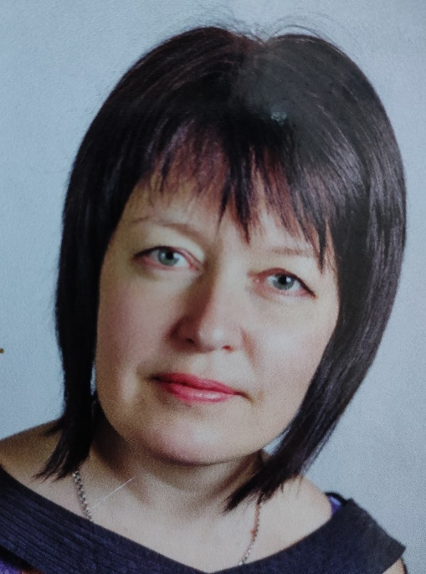
Розвиток творчості дітей засобами музики
Смолінський заклад дошкільної освіти «Ромашка»
Творчий звіт музичного керівника Олени Шталько

Slide 2
Музичне виховання–це не виховання музиканта, а, перш за все, виховання людини.
В.А. Сухомлинський

Slide 3
Розвиток творчості у видах музичної діяльності:
спів
ритміка
гра на дитячих музичних інструментах
слухання музики
музичні ігри

Slide 4
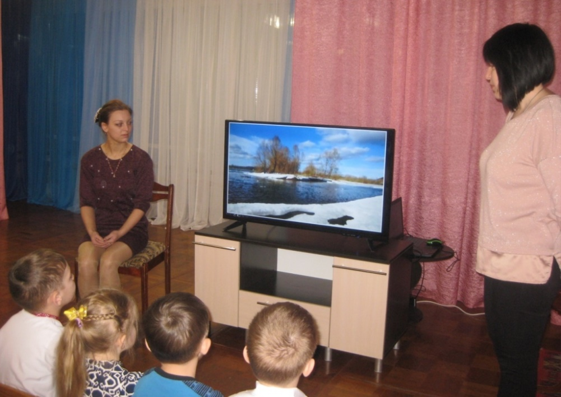
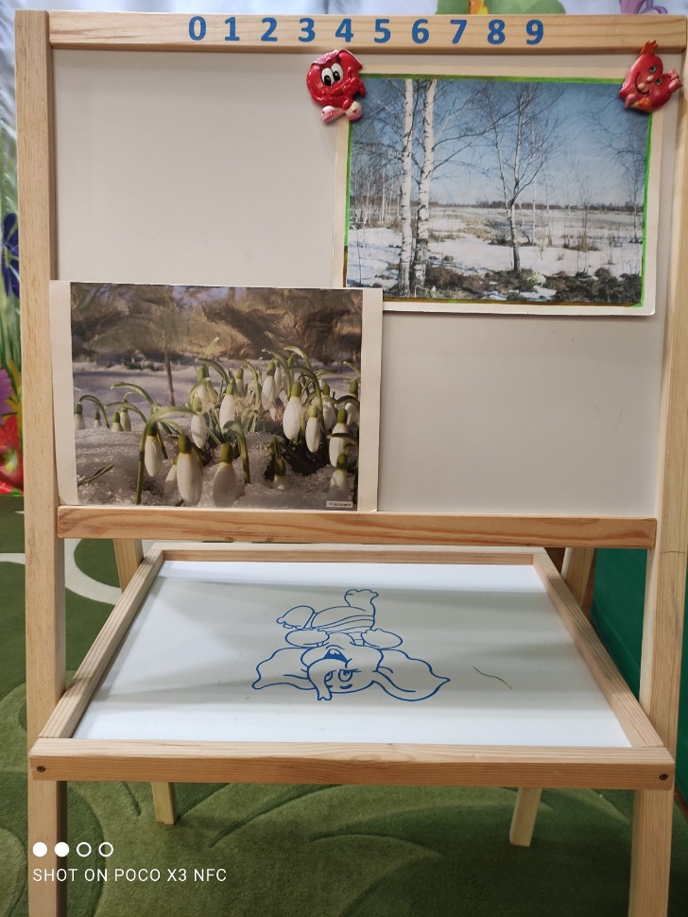
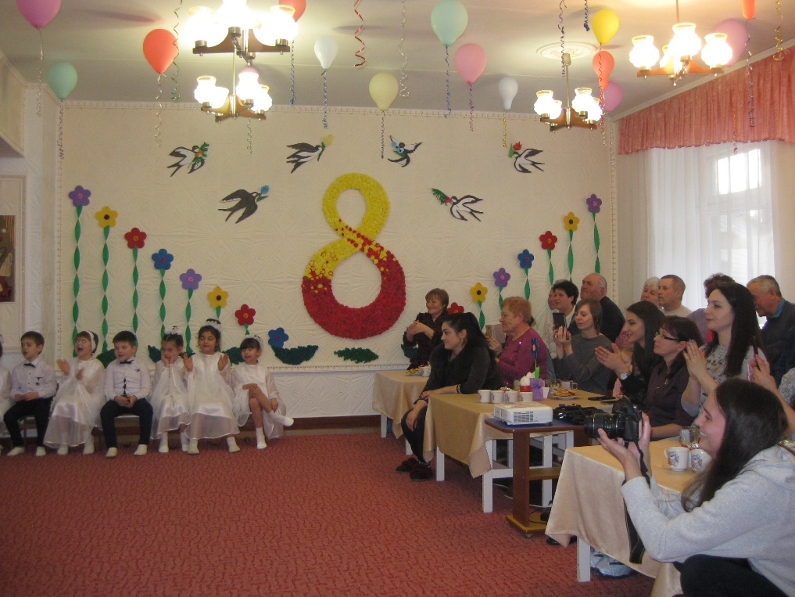
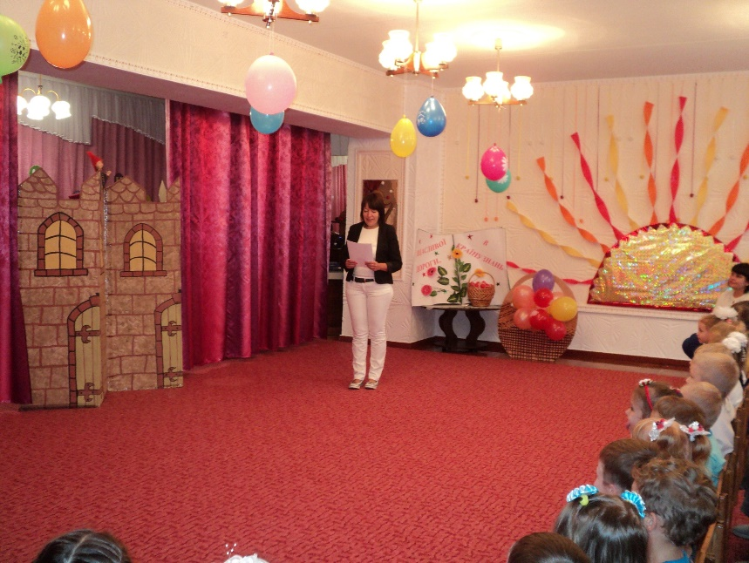

Slide 5
Методи і прийоми
Порівнювати музичні звуки
Сприймати музичний образ
Передавати характер музики
Розрізняти за характером, темпом, динамікою
Розрізняти музичні жанри
Пізнавати різні настрої

Slide 6
Форми роботи
Вправи для голосу
Ілюстрації до музичних творів
Музичні композиції
Пісні

Slide 7
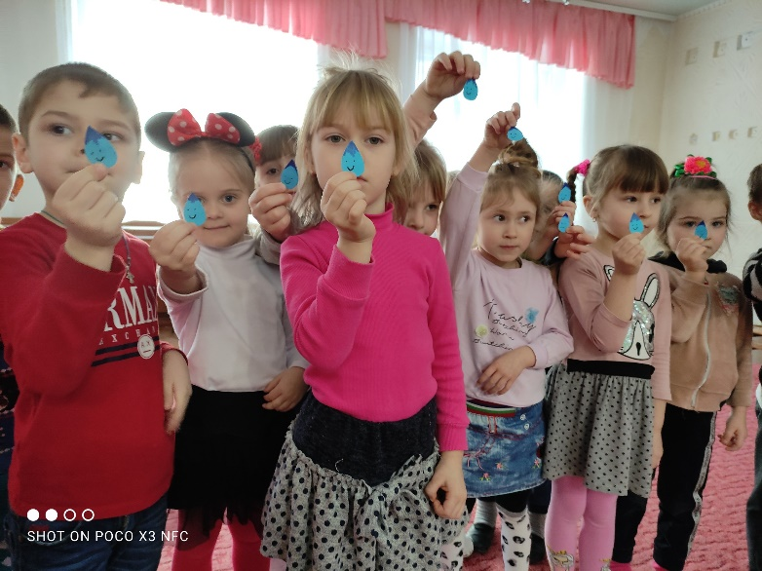
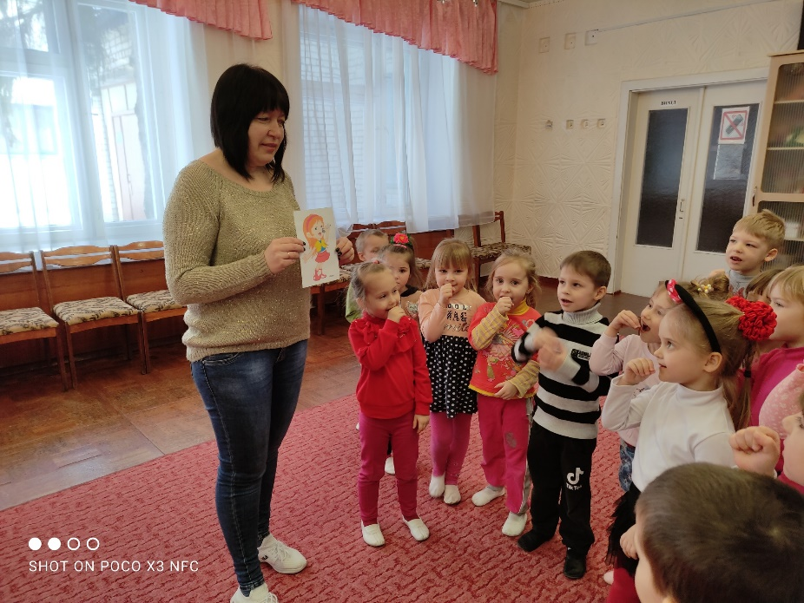
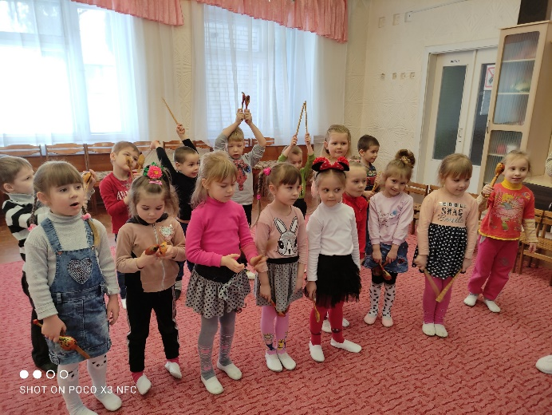
Музично-дидактичні ігри
«Хмарка та краплинки»
«На чому я граю?»
«Що роблять діти?»

Slide 8
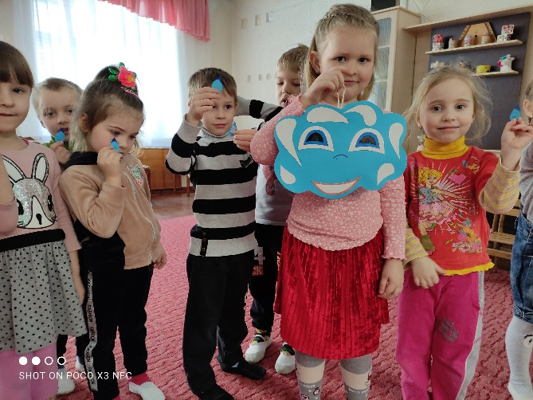
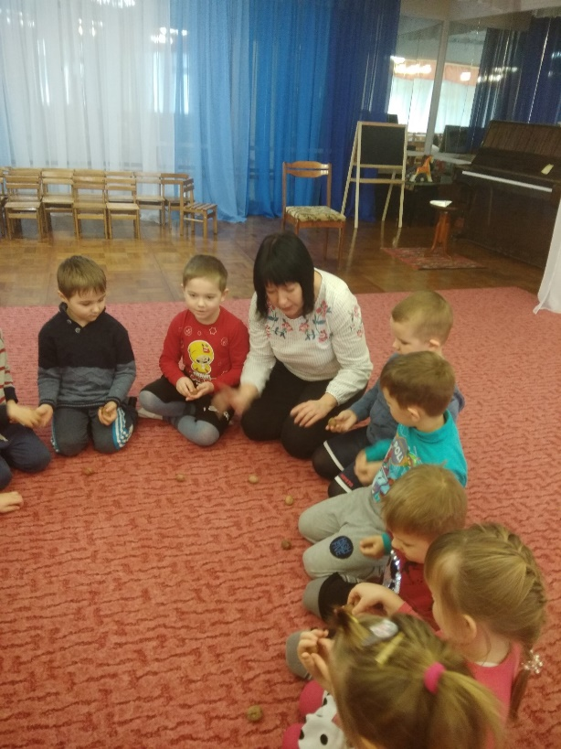
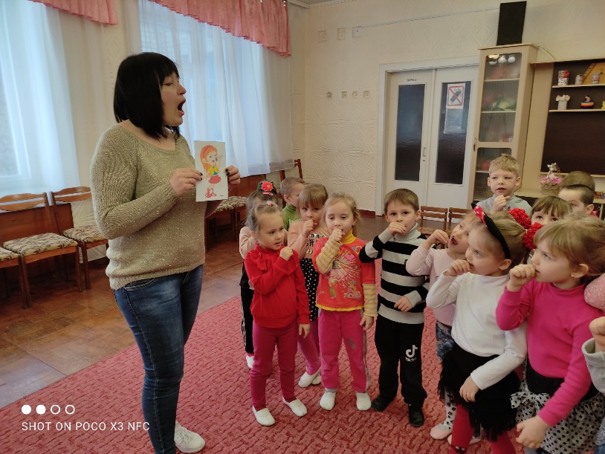
Музично-дидактичні ігри
«Сонечко і дощик»
«Що роблять діти?»
«Передай горішок»

Slide 9
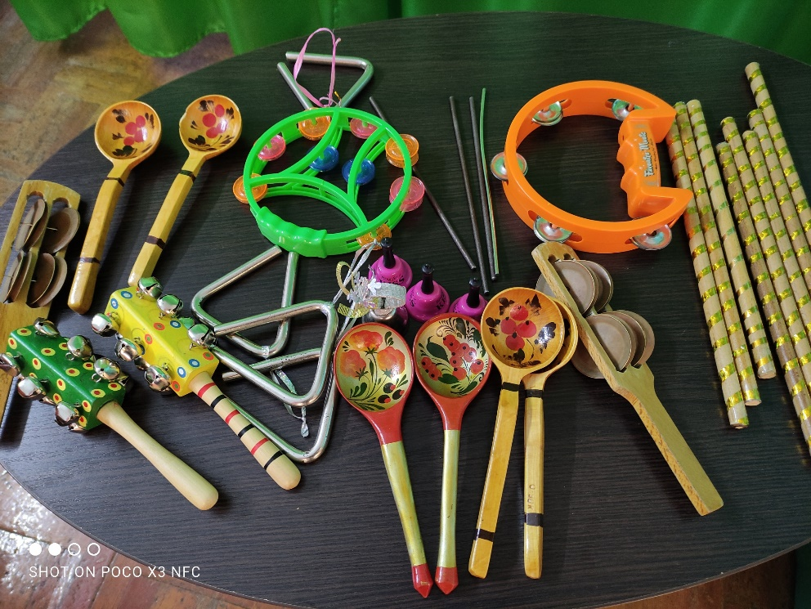
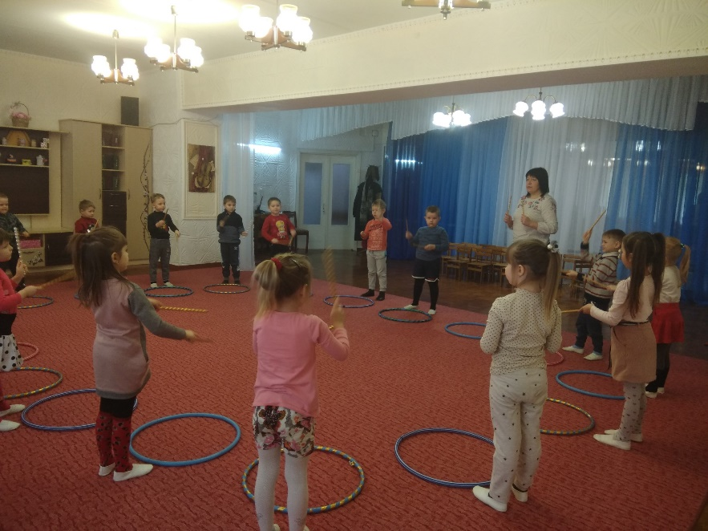
Застосування дитячих музичних інструментів

Slide 10
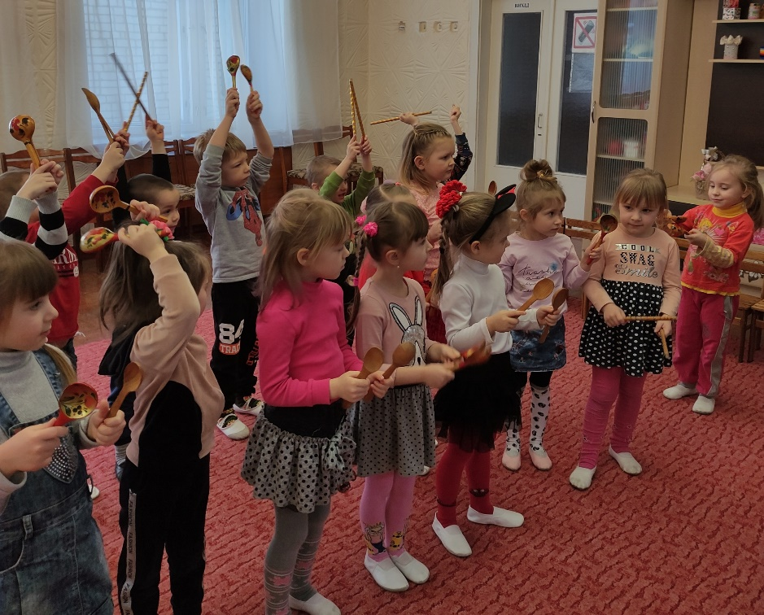
Впровадження системи
Карла Орфа

Slide 11
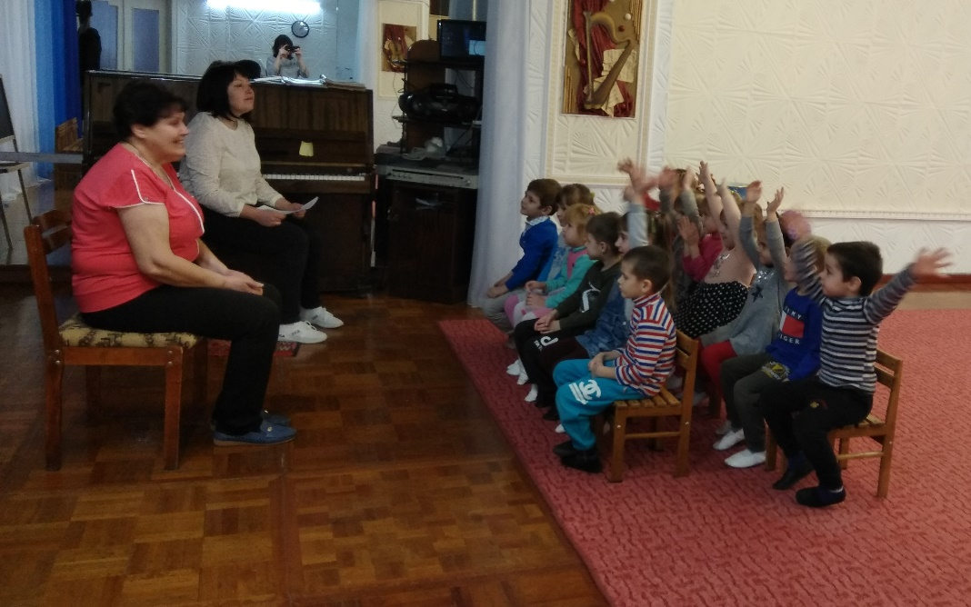
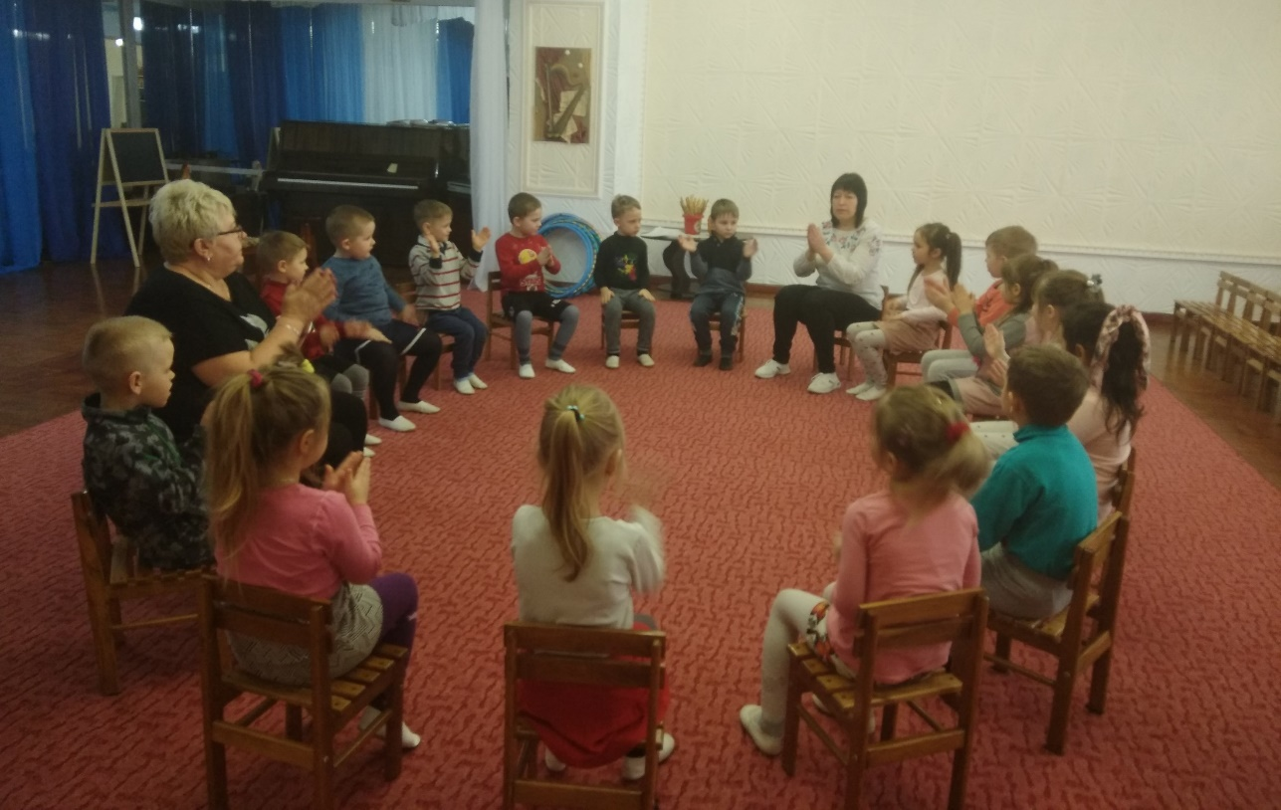
Впровадження системи
Карла Орфа

Slide 12
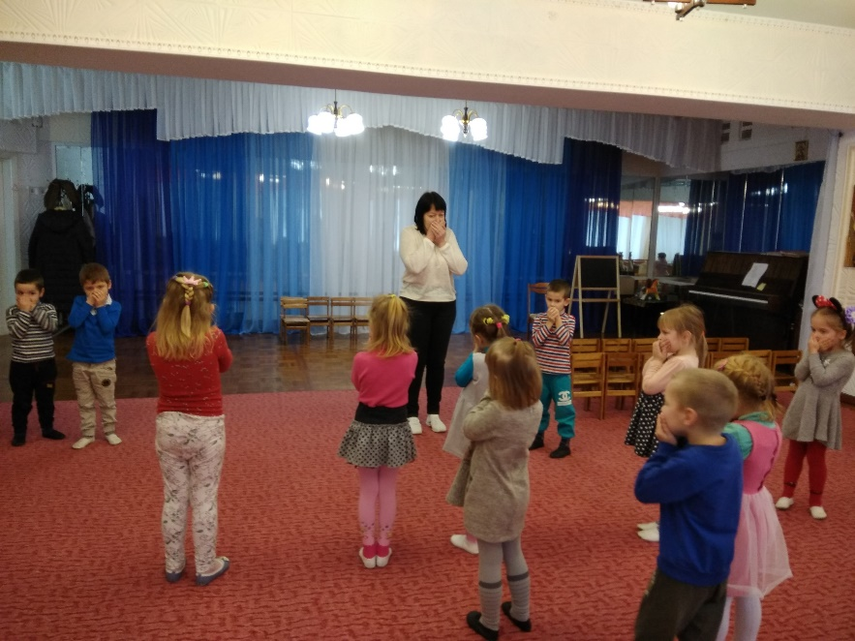
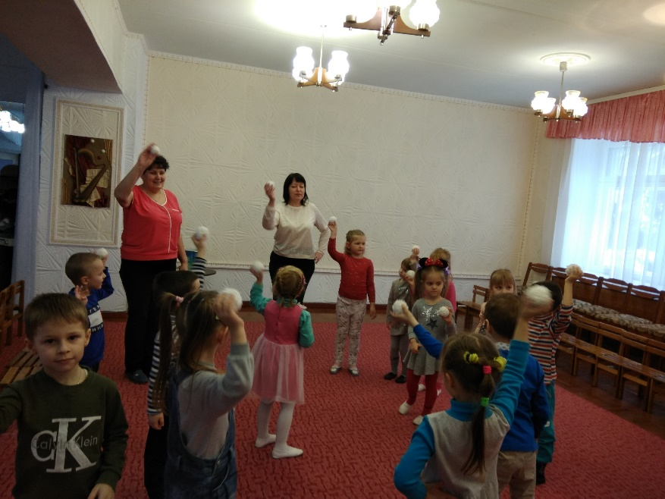
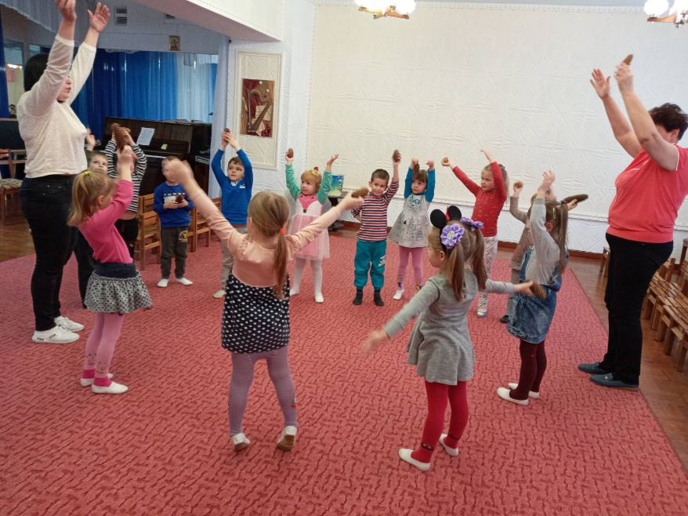
Логоритмічні заняття

Slide 13
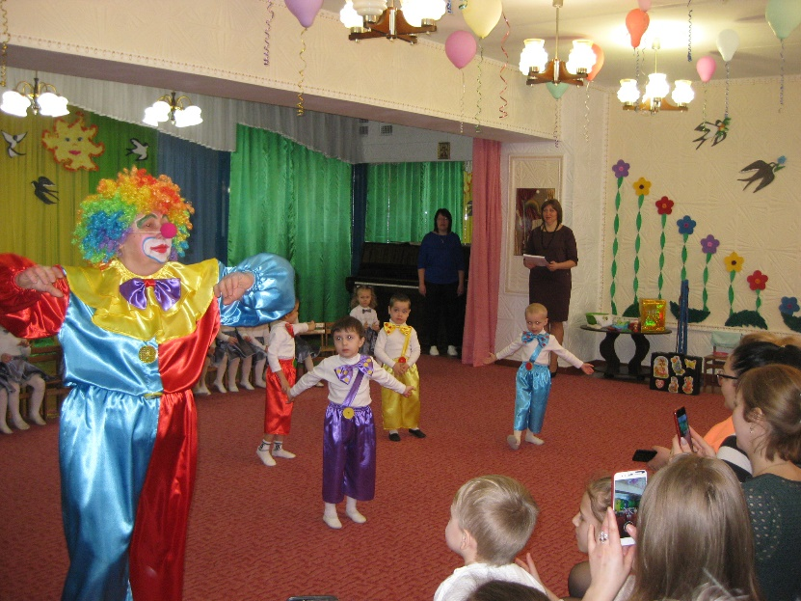
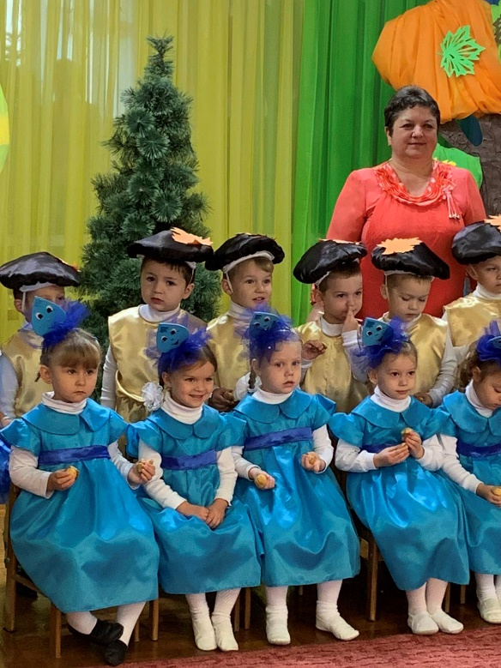
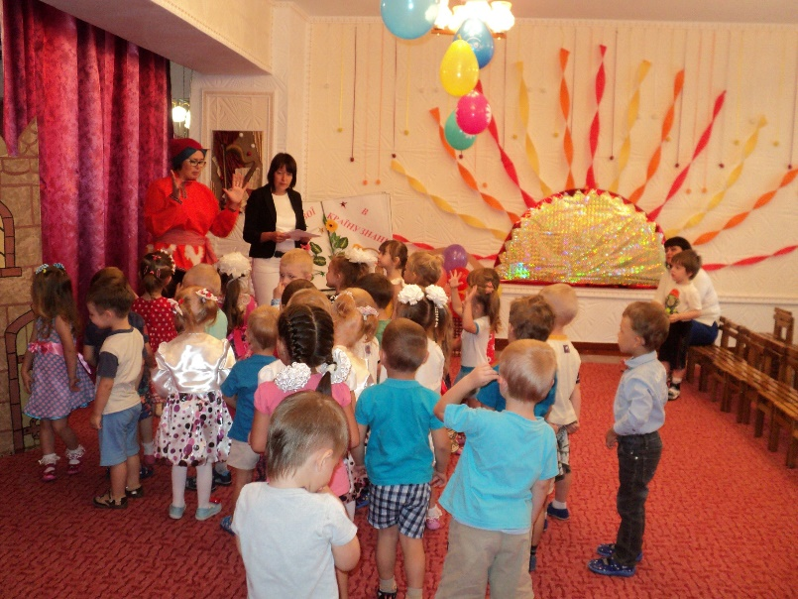
8 березня
8 березня
Свято осені
День знань

Slide 14
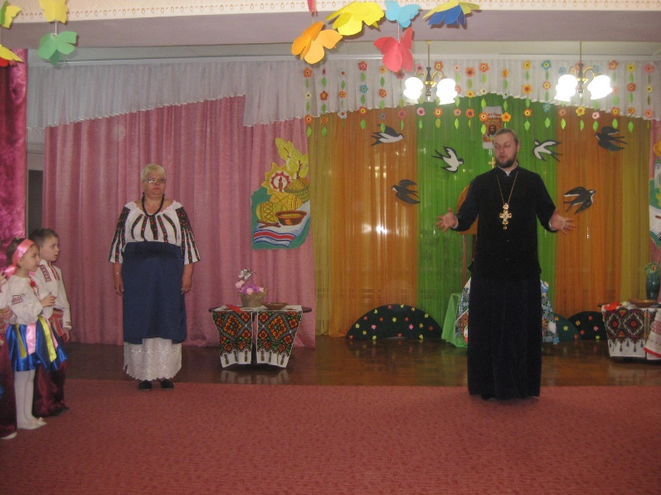
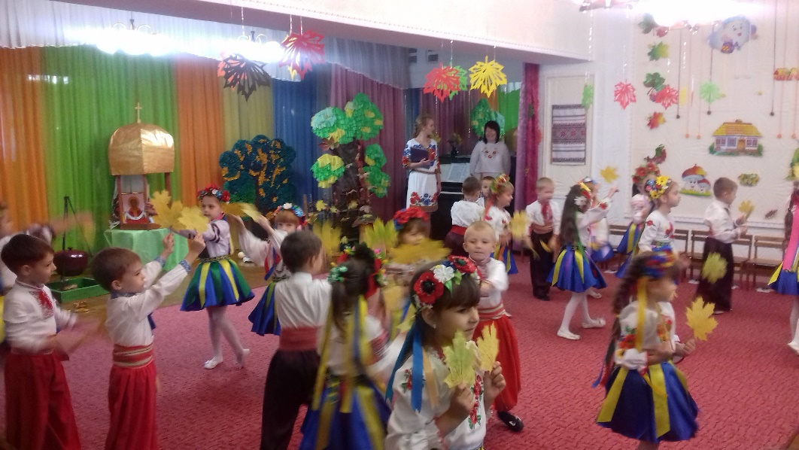
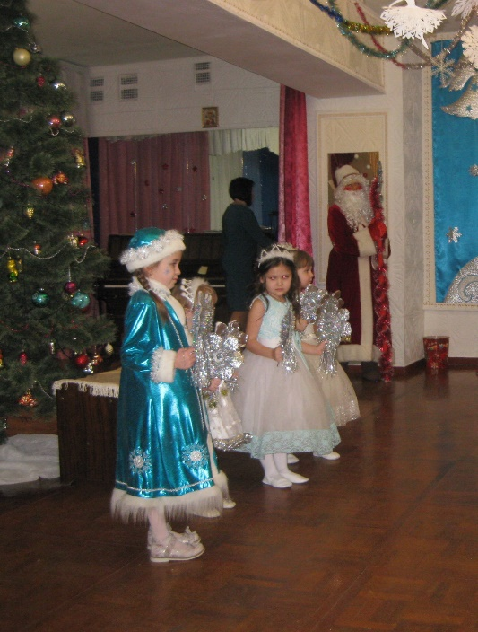
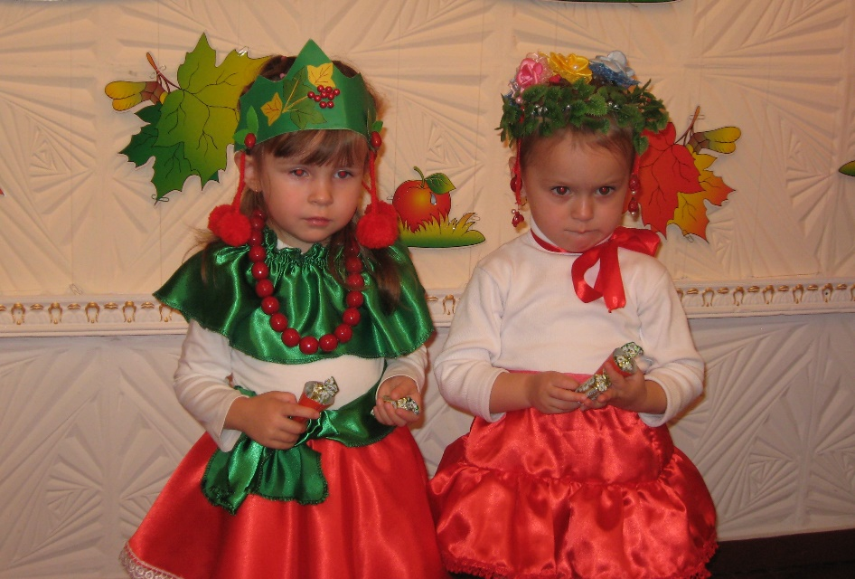
Великдень
Свято Покрови
Свято осені
Новий рік

Slide 15
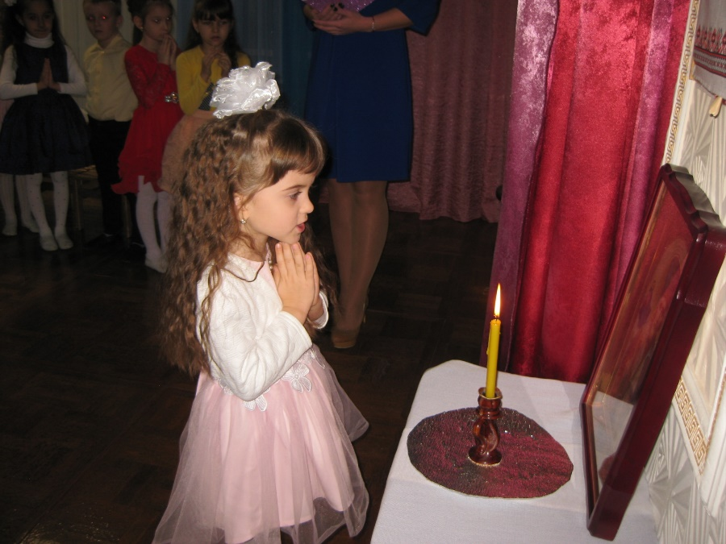
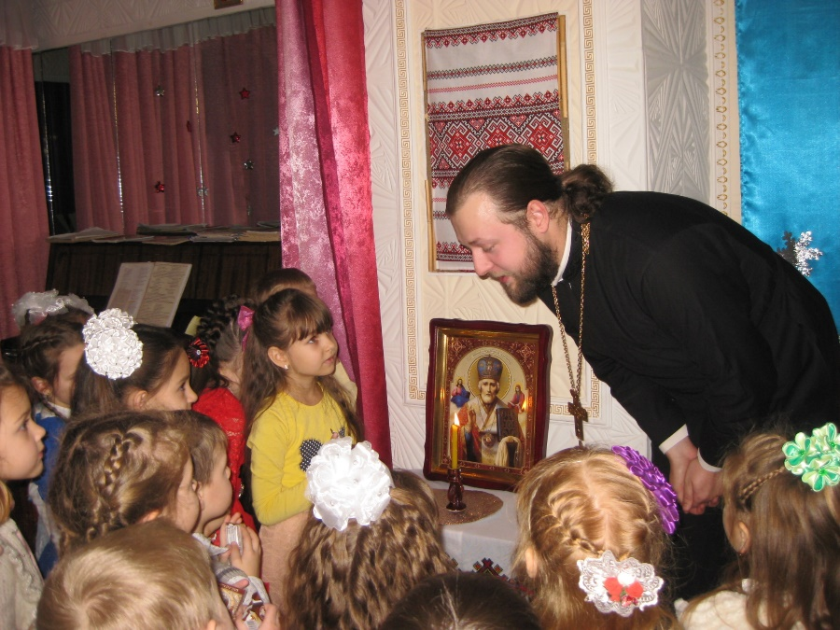
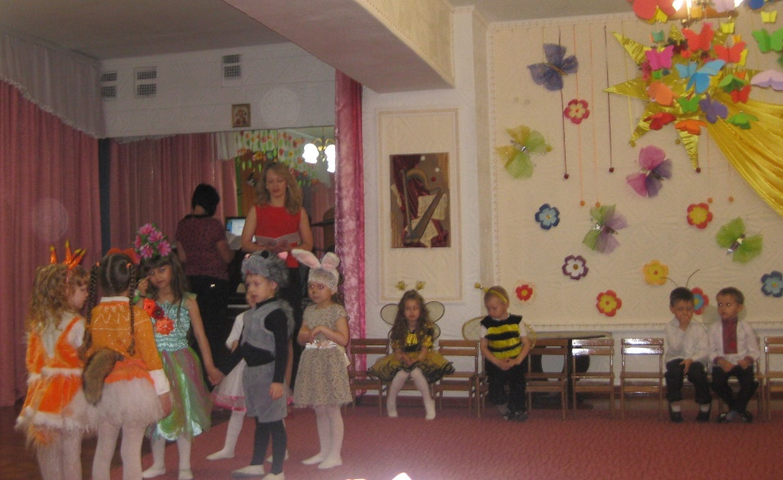
Музичні розваги
Св.Миколай, до нас в гості завітай
Весняна розвага

Slide 16
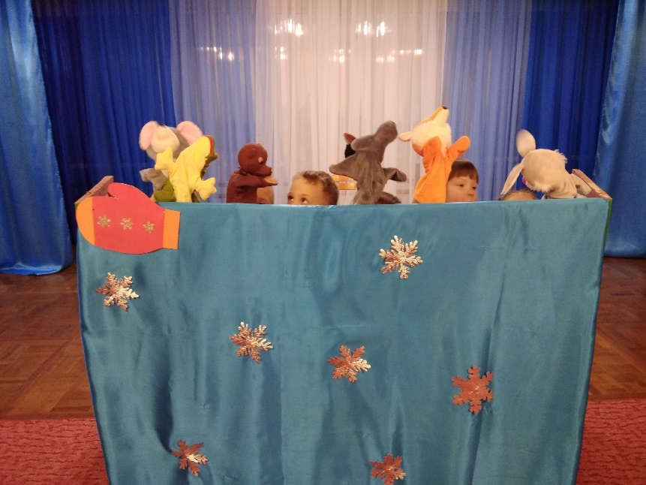
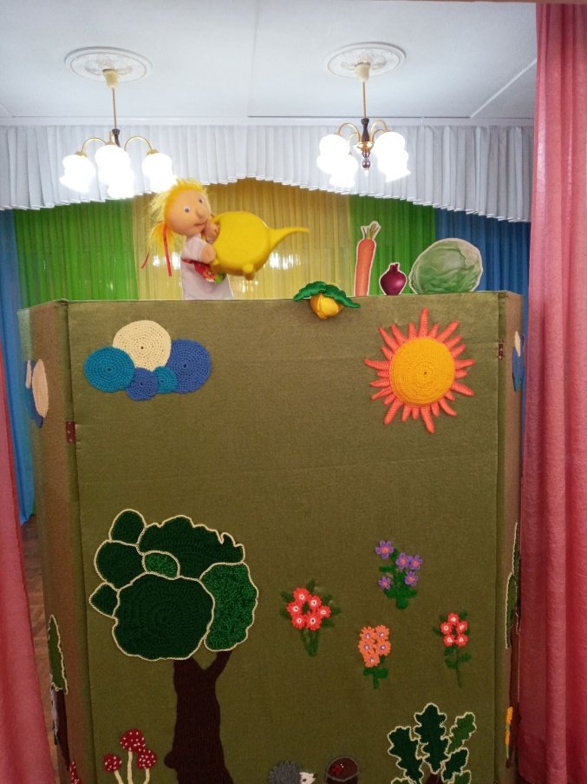
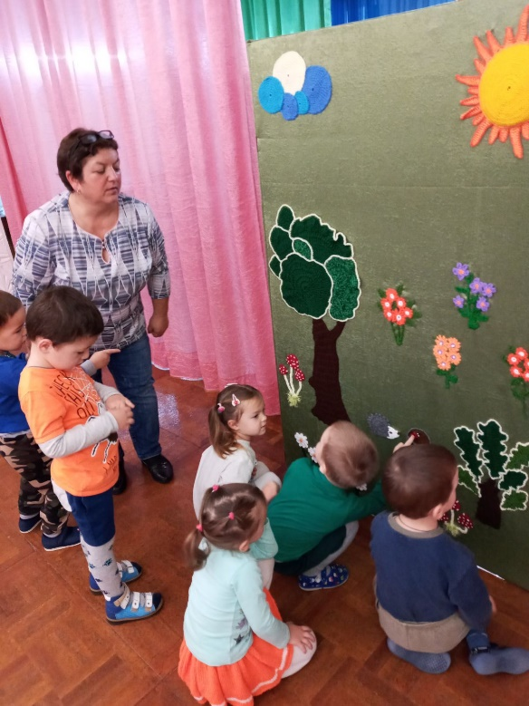
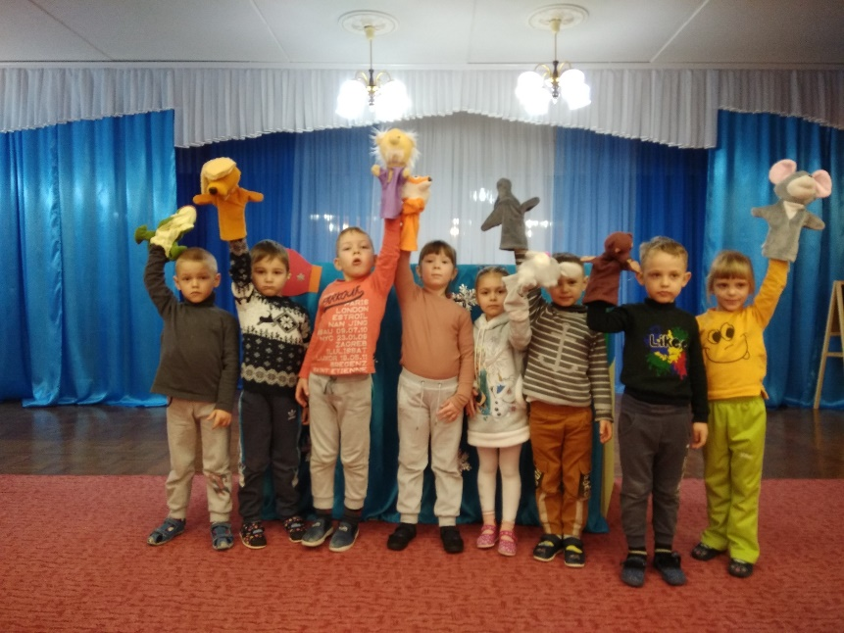
Лялькові вистави
«РУКАВИЧКА»
«ПИХ»
Весняна розвага

Slide 17
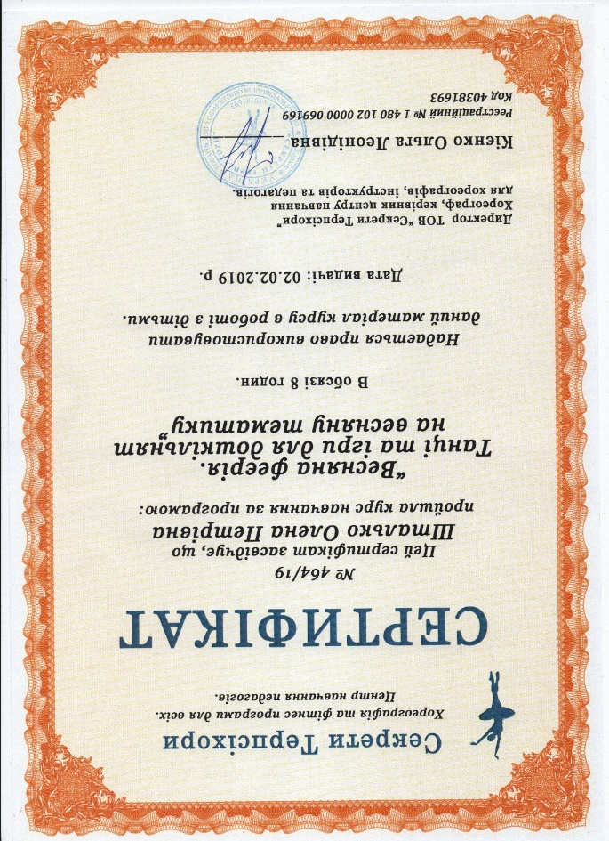
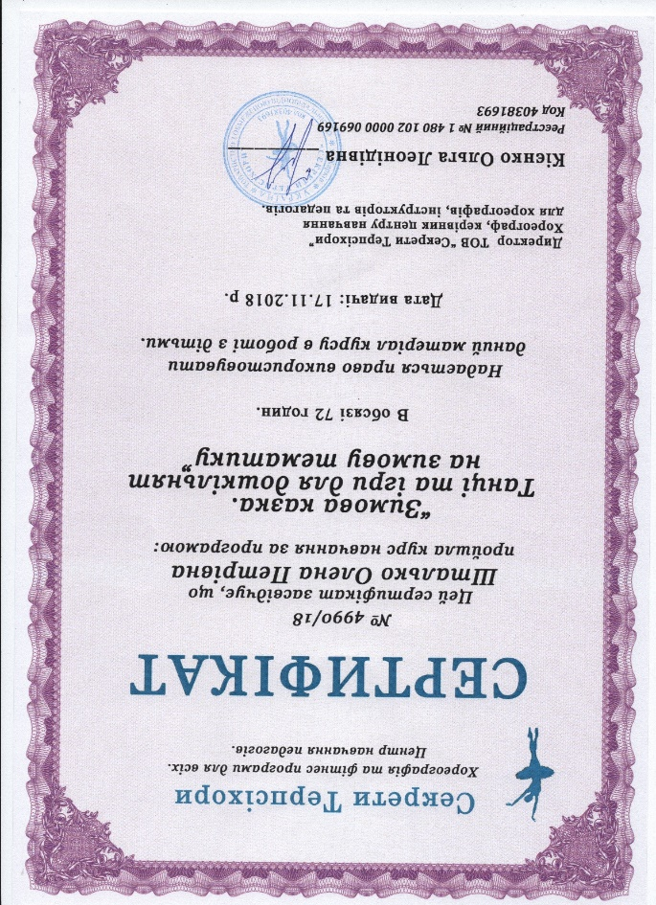
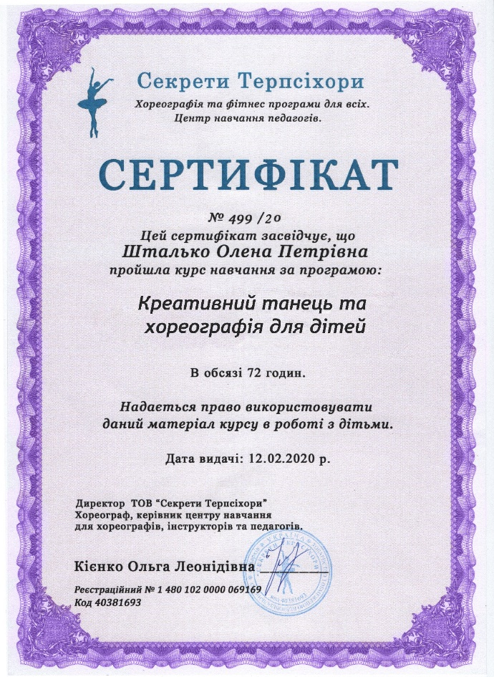

Slide 18
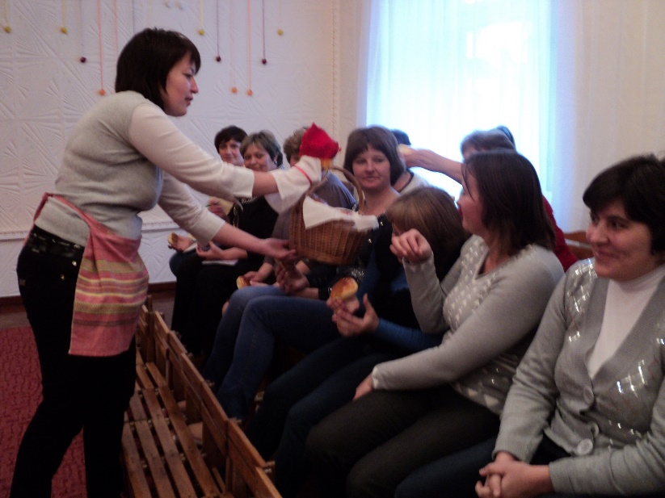
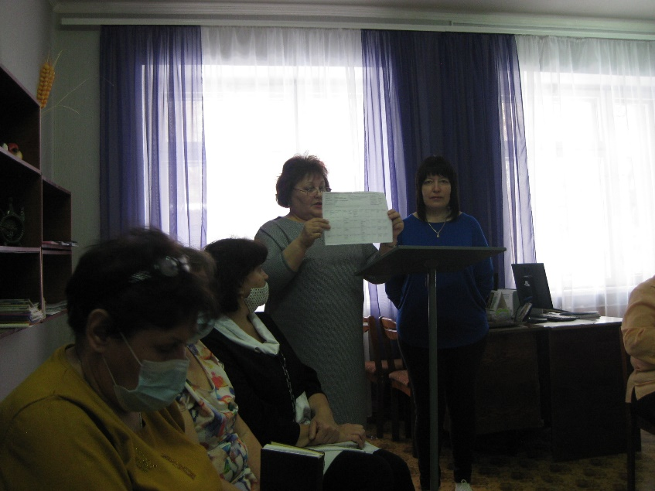
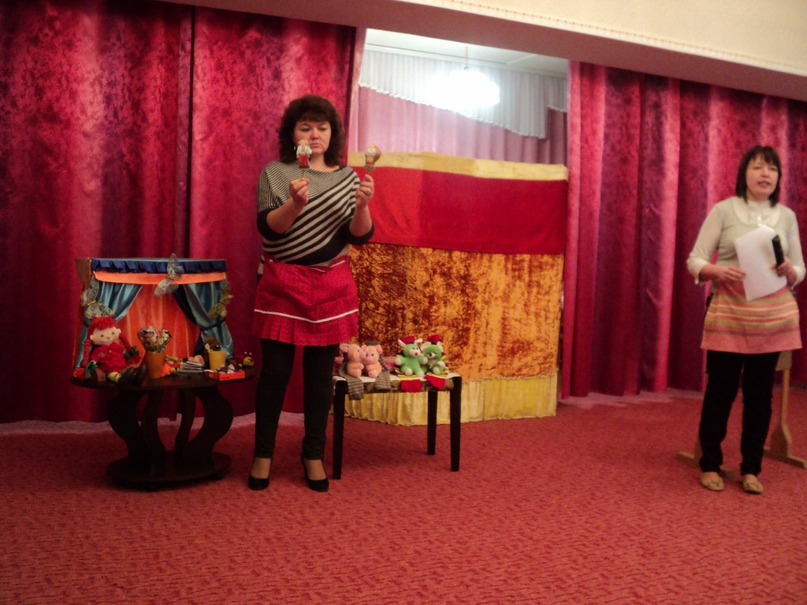
Методична робота
Застосування музики під час рухової діяльності
Види театру

Slide 19
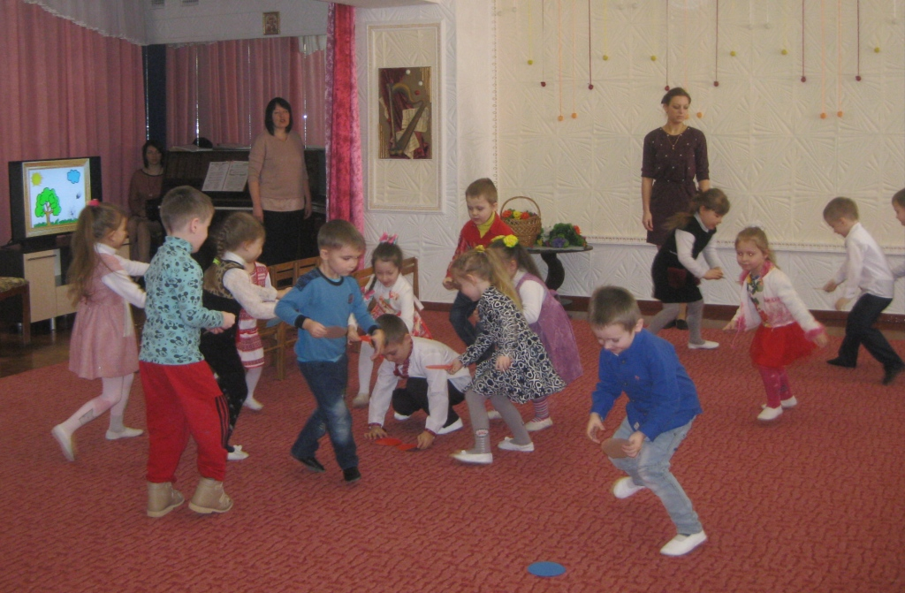
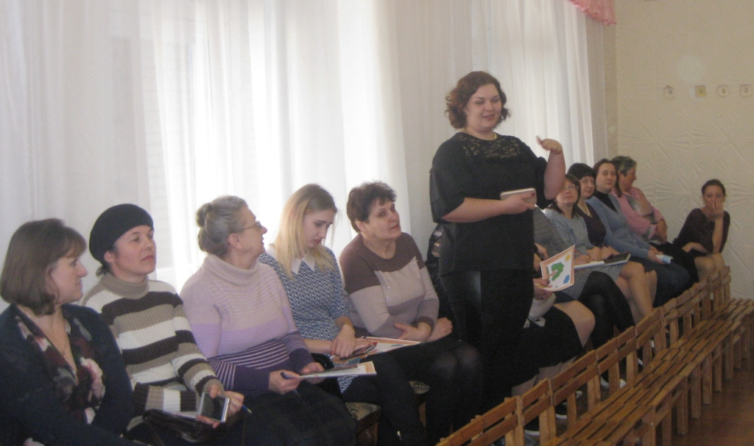
Використання ІКТ на музичному занятті
«Квіточки для мами»

Slide 20
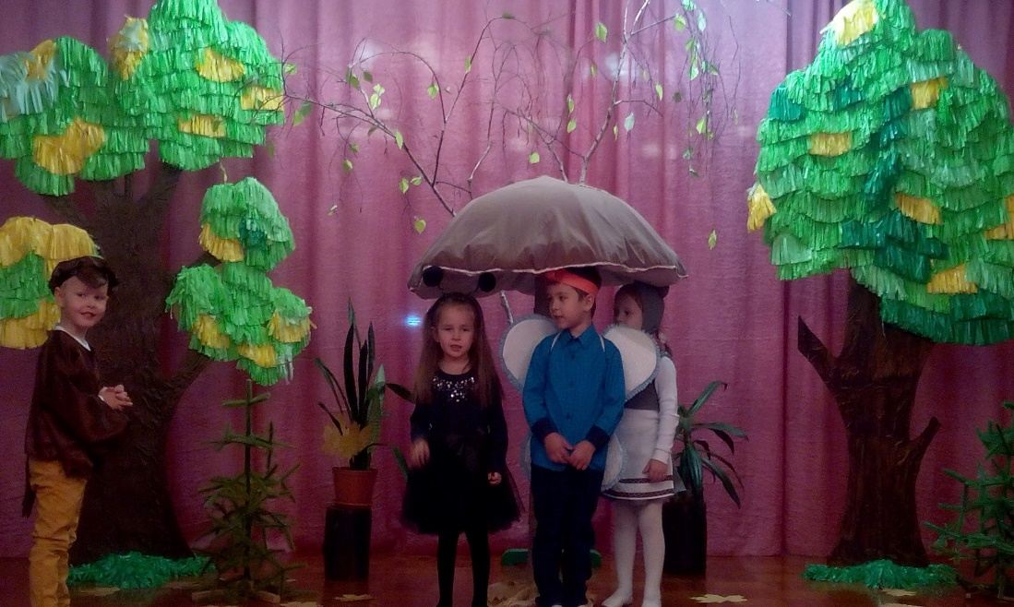
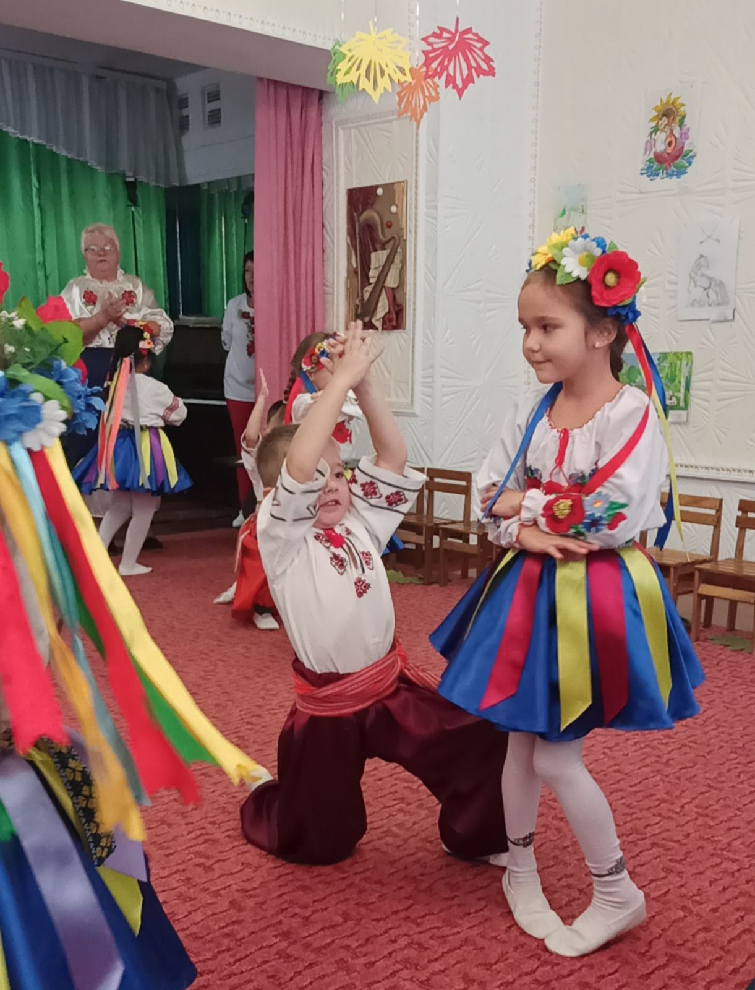
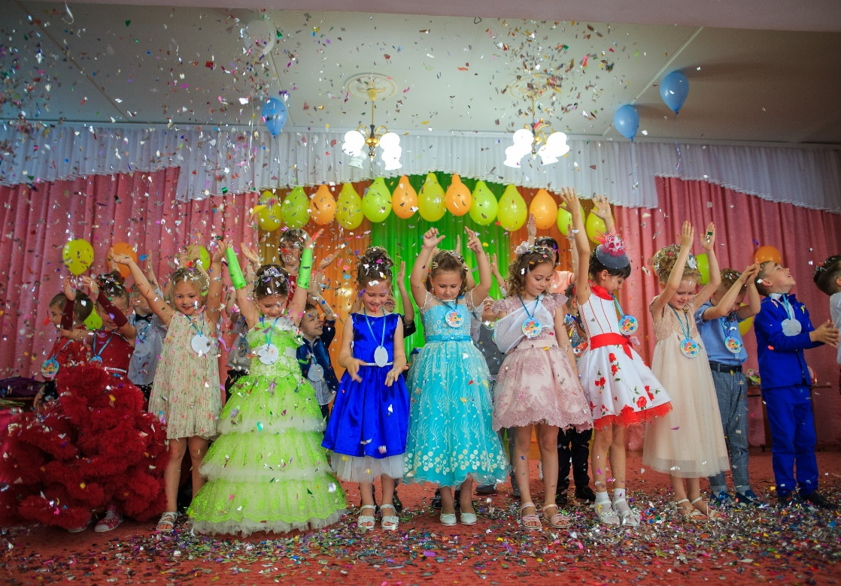

Slide 21
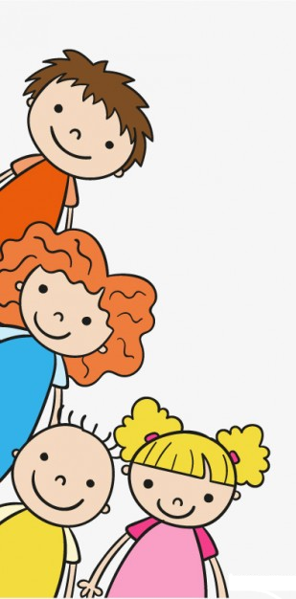
Дякую за увагу

